Slide 1




DECLARACION DE LA
RENTA
JOSE LUIS

Slide 2


Slide 3
Un inspector de Hacienda esta revisando la declaración de renta de un contribuyente.

Slide 4
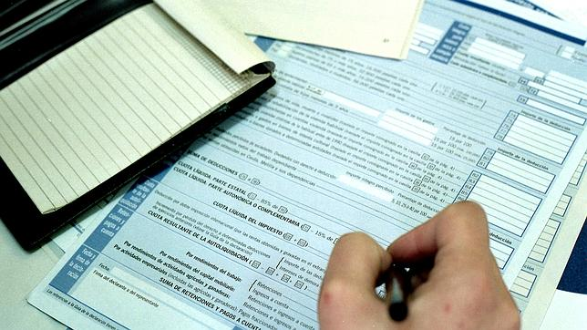

Slide 5
INS.: Bueno, vamos a ver... ¿tiene usted un coche?
Cont.: No, dos y grandes. El Ferrari, que es el que uso yo normalmente, y el Rolls Royce, que es el que coge mi mujer. Es que a mi me gustan rápidos, ¿sabe usted?

Slide 6
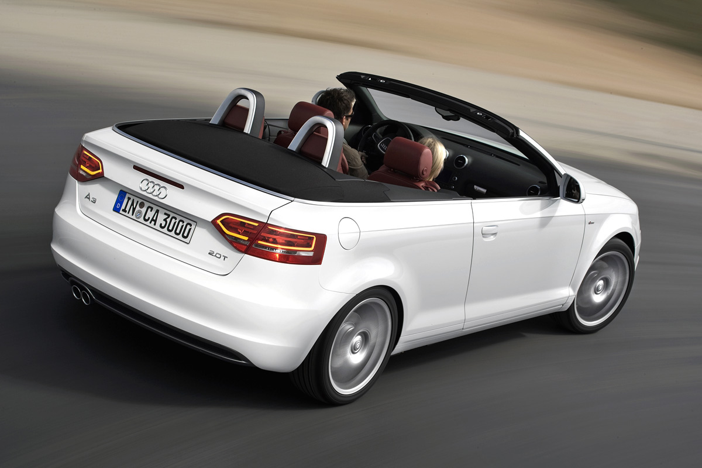

Slide 7
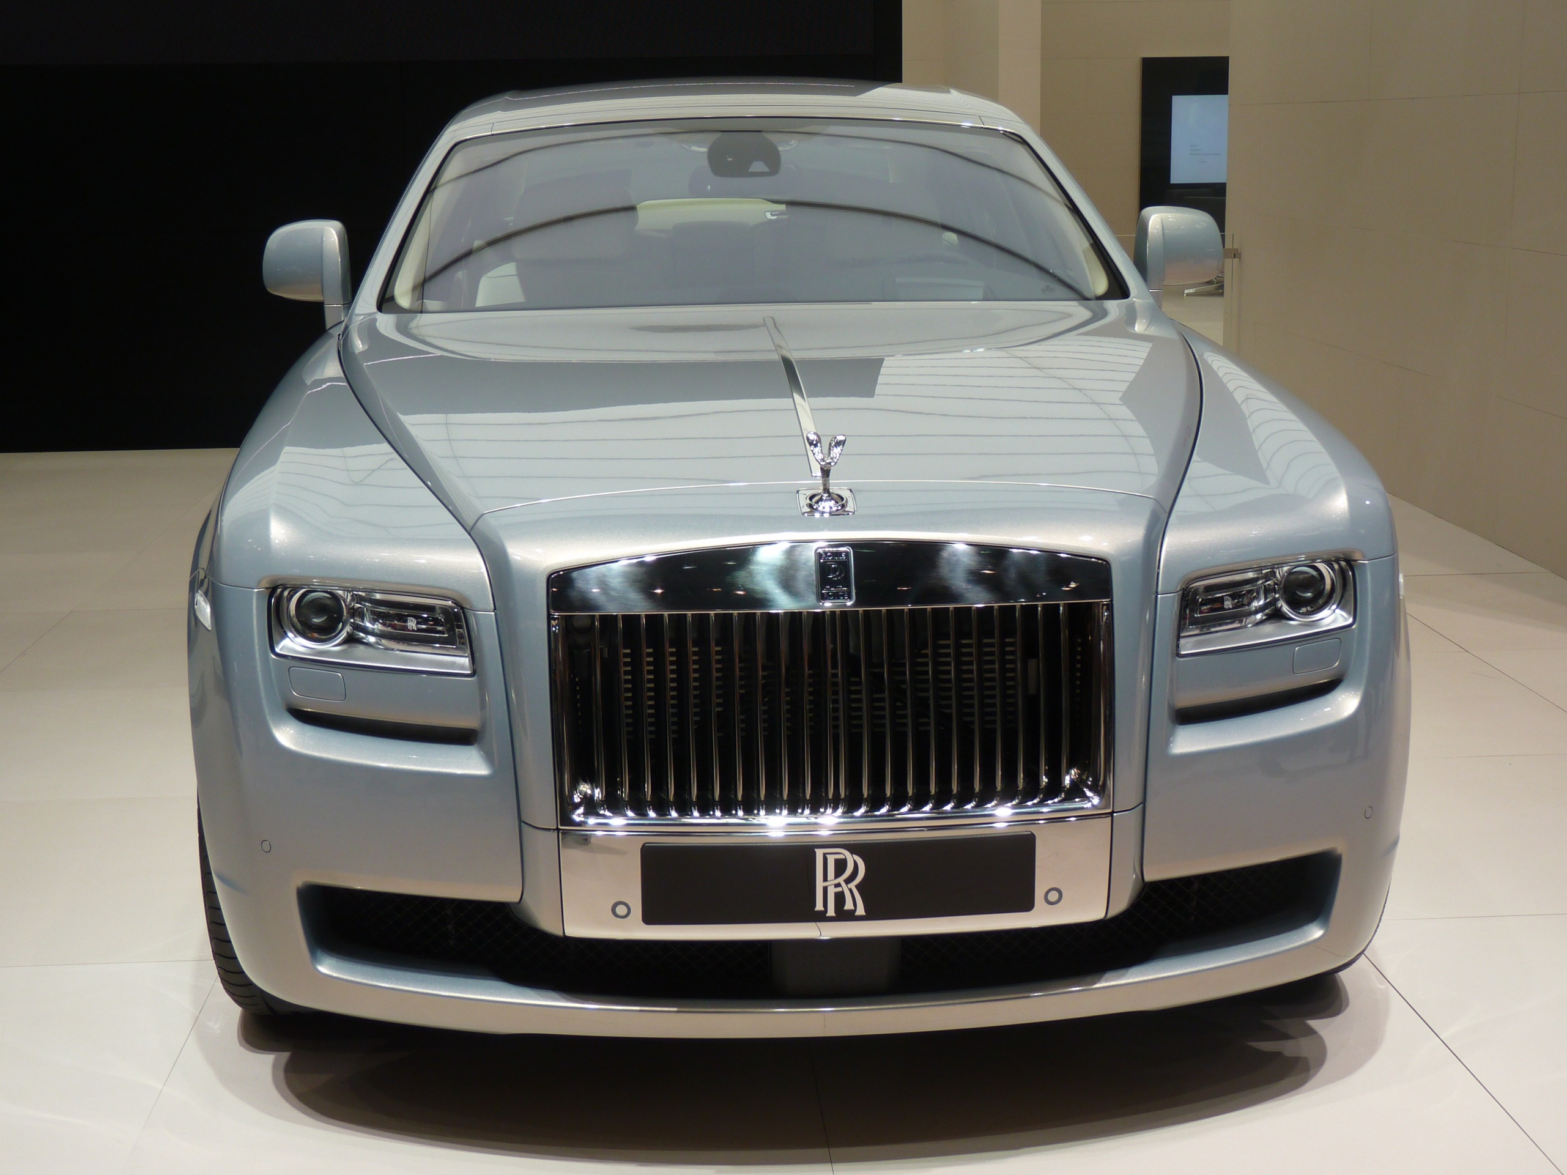

Slide 8
INS.: Claro, claro... ¿tiene usted una segunda residencia?
Cont.: No, dos y grandes. Un chalet en Marbella, en primera linea de playa, y otro chalet en Sierra Nevada... asi no hay problema con los niños en verano, unos dias a la playa, otros a la montaña...

Slide 9


Slide 10
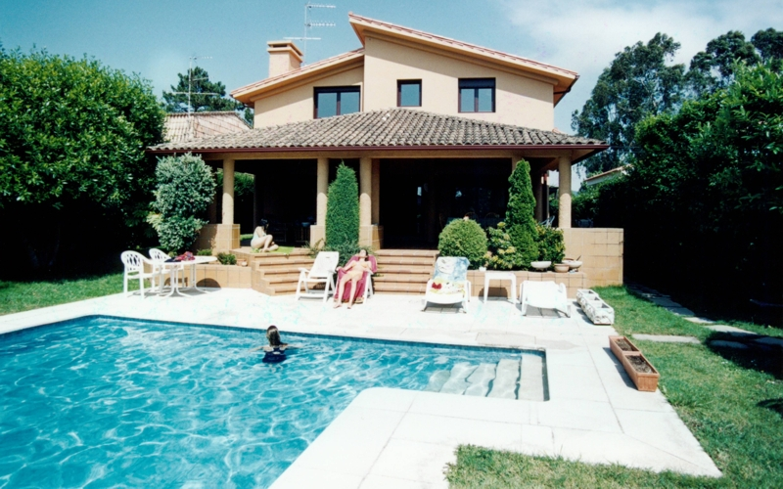

Slide 11


Slide 12
INS.: Entiendo... y... ¿tiene usted un yate?
Cont.: No, dos y grandes. Un velero, por aquello del deporte, y otro a motor para cruceros largos.

Slide 13


Slide 14
INS.: Comprendo. Bueno, solo me falta un dato... ¿cual es su profesión?
Cont.: Albañil en paro.

Slide 15


Slide 16
INS.: ¿!Cómooo!? ¿Me ha tomado usted por imbécil? ¿Pretende hacerme creer que un albañil en paro puede tener dos coches, dos chalets, dos yates...? !!Y UN CUERNO!!

Slide 17
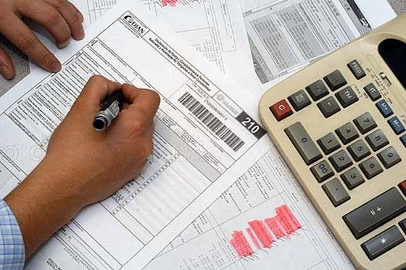

Slide 18
Cont.: NO ...
DOS y bien grandes.

Slide 19


  UN FUERTE ABRAZO QUE TENGAS UN BUEN DIA
JOSE LUIS

Slide 20









¿Te ha gustado?
Puedes ver más entrando
Aquí
Además puedes recibir powerpoints en tu correo electrónico suscribiéndote aquí:
Esta presentación powerpoint ha sido creada y compartida única y exclusivamente para mispps.com

